Slide 1
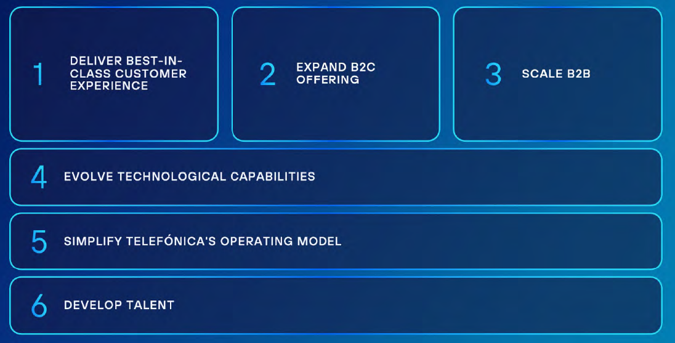

T&G战略：6Pillar 支持实现 World-class European Telco
Vision:
Become a world-class
European Telco with profitable scale
1
提供一流的客户体验
到2028年在核心市场（西班牙，巴西，德国）实现NPS平均提升6个点，减少流失率
Mission:
Deliver the best digital experience to our customers
扩大B2C产品
2
专注于融合业务，在西班牙/巴西/德国将 FMC渗透率平均提升到 74%
生态系统收入实现 CAGR 3.4% （安防，绿电，IoT，家电保险等）
3
规模化B2B业务
增长引擎，28年目标B2B收入占比提升到26% (+3PCT)
扩展数字服务并加大安全方案投入，收入实现10.2%的CAGR
4
发展技术能力
投资网络(5G,光纤)，AI和云技术，在26-28年累计投入320亿欧元ICT支出
2028年实现 L3.75 ANJ (网络自动化)
5
简化运营模式
提升效率，精简集团组织，去中心化，权利下发子网，裁剪25%集团类人员支出
目标28年可节省23亿欧TotEx （其中15.1亿OpEx）, 30年可节省30亿欧
De-risked FCF & Efficiency Plan
减少分红，26年减半，后续与FCF挂钩
节省OpEx，25~28年 FCF CAGR 3%~5%
6
发展人才
专注于构建新能力，确保91%以上的关键岗位得到覆盖

Slide 2
TDE B2B业务历史经营：平均在4B€ +（24年4.2B） ，占集团的40%，政府公共大项目占收入主体
经营总结：TEF集团在西班牙B2B业务过去5年平均收入在4bn€以上，占TEF集团B2B整体收入的40%, 占TdE总收入的30%。
分析过去5年TdE中标的5417个项目，涉及金额9bn€；从产商品、客户群、项目规模三个维度得出如下结论：
从产商品构成来看，分为Service（管理服务）和Supply（供应品投标）
从客户群构成来看，50%来自政府公共；大企业和SME各占25%
从项目规模来看，平均每年200个大项目，占了TdE B2B总收入的46%
TdE客户群的收入占比
客户群 | 收入占比
中央机关 | 20.4%
大区政府 | 17.6%
地方当局 | 3.0%
公法机构 | 2.0%
其他公共部门 | 5.7%
全国范围大企业 | 17.1%
国有企业 | 2.1%
地方大企业 | 7.3%
<250人企业 | 24.7%
过去5年，1013个大项目(>1M€）给TdE带来8.4bn€收入
政府公共是TdE最主要收入来源，50%
Service: 为具体活动或者工程提供服务，包括承包商以订阅的方式执行服务。通常包括装维、托管、XaaS即服务；
Supply: 提供产品或动产的采购或租赁（acquisition or leasing products or movable goods）。通常指设备硬件，软件license；不包含软件定制费用和系统集成费用。
-- 定义来自西班牙公共招标法 Ley de Contratos del Sector Público
中央机关 | 41.5%
大区政府 | 35.16%
其他公共部门 | 11%
大企业占比25%
SME占比25%
其他：Aena、Red.es、水务公司等

Slide 3
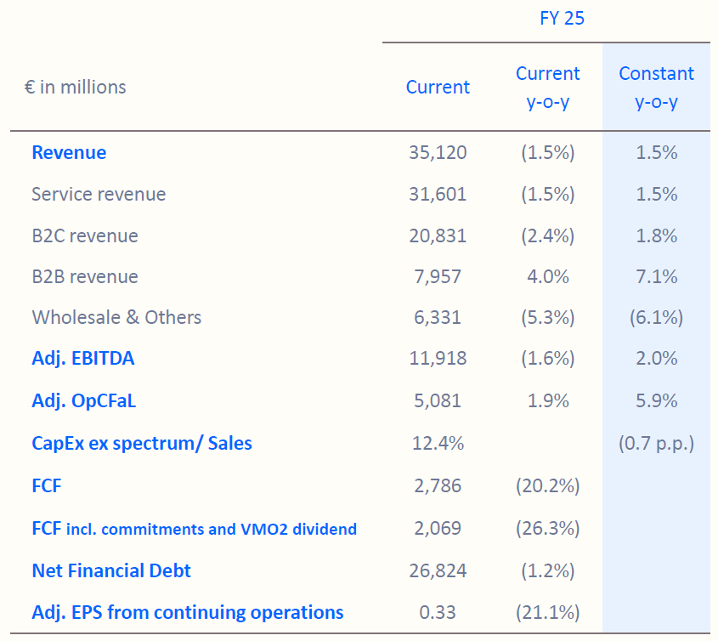
TDE经营分析：ToB收入构成
TdE toB 现状：收入约40亿欧元，联结份额超60%
集团整体：收入 / EBIDTA / FCF 均同比负增长，B2B成四类业务中唯一正增长
类别 | TdE Offering |  | 管理服务 （2,880M€） | 集成服务 （1,330M€） | 市场格局
大企业 30亿€ (3,010M€) | Connectivity | （Internet & network & Voice） | 1,200 | 250 | 62%
 | IT | Security | 200 | 100 | 20%
 |  | For Client | 100 | 100 | 6.2%
 |  | For Employee （workplace） | 50 | 180 | 3.1%
 |  | For Process （Application & Service） | - | 150 | 1.3%
 |  | Cloud | 100 | 550 | 1.1%
 |  | Consulting & Innovation | 30 |  | 1%
SMB 12亿€ （1,200M€) | Connectivity | SME Connectivity Fusion | 900 | 0 | 35%
 | IT | SME Digital Kit | 200 | 0 | 3.9%
toB 占比 22.65%
大企业，经营占比占比约73%
联结服务的市场格局具有绝对优势
IT服务全面进入，份额较低，市场空间大
SMB，经营占比约27%
连接服务为主，其他为转售服务，比如电脑等硬件
数据来源：25Q4 Telefonica财报

Slide 4
Telefonica B2B组织架构
B2B CMO
Adrian Garcia Nevado
Industry Sales Team *3
Territory Sales Team *4
Inside Sales
主要销售团队
AGE
中央政府
BOS
金融媒体
ISR
企业
中区
东区
北区
南区
SMB on-line &电销，直销中型客户
Jose Luis
Giliperze
Eduardo
Ariste
Maria
Munoz
Beatriz
Herranz
Jordi G.
Jose Manuel
Manuel Alonso
Joaquin
Segovia
Javier Vizcanio
区域销售
1000人 大企业AM+pre-sale团队
200人AM
Pre-Sales团队 Javier Pascual
Specialized Presales
Juan Manuel Gallego
Smart City &IOT
Juan Manuel Gallego
Digital Trans
Julio Jesus
Pro. vision
Montserrat
Cloud
Luis Enrique
SME
MKT\Dev
专家团队
TdE HQ 销售支撑团队
集团产品团队
T.Tech
Marketing (Javier Pascual）
新产品、新方案规划和导入
伙伴管理，激励
O&M
项目交付
和维护
多厂商兼容，预集成
Cyber
Security&NaaS
Hyber Cloud
专家团队
IoT /
Connectivity
DSS
新产品准入测试
TdE采购
框架合同
项目发标
Logistics
发货、库存管理，要货计划等
AI/Big Data
Future workplace
Business APP
360 Digital Biz

Slide 5
TdE的产商品分为Service和Supply两个大类
Service: TdE在B2B市场利润的主要来源，Margin要求 > 40%，从WAN联接服务向DICT服务扩展
WAN Connectivity
LAN Service
网络管理服务
云管理服务
终端管理服务
服务
Service
固网专线
无线专线
Internet
+
SD-WAN +
CPE设备订阅
云迁移/云管理服务
电脑, PAD
含CPE设备
LAN托管
现场装维
2400M€/Y
SIM卡、
电话终端等
安全托管
SD-LAN +
LAN设备订阅
混合云容器服务
终端远程管理
远程监控
SASE +
安全设备订阅
伙伴云转售
办公终端订阅
办公终端托管
伙伴云Host
Supply: TdE提供IT集成和软硬件转售，Margin一般10-20%，核心竞争力是集成能力和客户关系
供应品
Supply
企业园区网络
数据中心
基础设施
企业软件
办公终端
垂直行业集成
1800M€/Y
数通交换机、WLAN
企业无线专网（微波、LTE、5G）
计算服务器、存储、DCN网络
VM软件、容器管理软件
ERP软件、CRM软件
操作系统OS
数据分析软件
电子政务软件
Desktop
Laptop
PAD
Chrome PC等
安防系统集成
IOT系统集成
专用设备

Slide 6
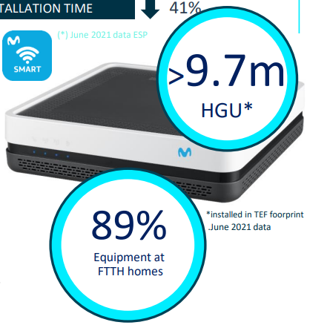
WAN联接： 主营产品，收入占33%，Vendor为西方厂商和西班牙本土厂商
WAN Connectivity Service
由3类Catalog组成，Vendor提供的设备空间100M/年，主要Vendor 西方Forti/Cisco, 本土 Teldat/马可波罗
TdE 1350M€/Y
33%
TdE收入
通过Catalog方式提供
Vendor提供的产品
Vendor的份额
20M$
15M$
VPN-IP
设备空间：40M$
高端企业级路由器 ：Cisco ASR1000; Juniper MX; Huawei AR;
中低端路由器：Teldat SDE
5M$
Cisco
Teldat
Huawei
大网
NOC中心
SD-WAN CPE ：FortiGate； Meraki MX; Teldat SDE；Nokia ； Aruba EC；
SASE CPE : FortiGate
5G CPE: Teldat Celer
24M$
FlexWAN
设备空间：45M$
T.Tech提供管理平台
10M$
4M$
4M$
TdE提供大网及专线连接及远程管理；
T.Tech提供FlexWAN管理服务及平台；
Vendor提供CPE设备
4M$
专线
Fortinet
Teldat
Cisco
HPE
Nokia
Movistar Fusion Fiber
设备空间：20M$
针对SME市场
20M$
CPE
ONT：Marco Polo xHGU二代（TEF自研品牌）
收入中占比5%-10%
Marco Polo
自2015年开始自研的系列产品，xHGU III代Wi-Fi7正在研发中

Slide 7
LAN管理服务：TdE通过FlexWAN2.0升级传统LAN托管服务，当前仅C\H\T三家入围
LAN 管理服务
Managed Service
LAN管理服务是TdE近两年新扩展的服务，厂商以C与H为主，Teldat在2023年新进加入，T.Tech作为Vendor提供Cloud 管理平台+Noc中心管理服务
年收入175M€
模式1：SD-LAN管理服务
包含LAN设备的管理服务
T.Tech提供SD-LAN平台
通过Catalog方式提供
Vendor提供的产品
Vendor的份额
Cloud Wi-Fi
10M$
10M$
SD-LAN 设备 ：Meraki MS； Aruba CS/5x/7x；Teldat ESW
Cloud Wi-Fi设备：Meraki MR； Aruba Instant On；Teldat WAP
4M$
NOC中心
FlexWAN2.0
（LAN部分）
设备空间：40M$
Noc工程师
SD-LAN平台
Cisco
HPE
Teldat
远程
集中管理
LAN 设备
SD-LAN(交换机）
模式2：LAN托管服务
TdE通过自有的WOCU网管平台，提供异厂商设备的统一SNMP集中管理
8M$
8M$
交换机
WLAN AP
Cisco
HPE
Noc工程师
WOCU网管
LAN
托管服务
服务中不含设备
设备由客户单独采购
最终用户现网设备
现网存量

Slide 8





云服务：通过伙伴云转售和提供本土DC机房租赁服务，为政府提供主权云服务
Cloud管理服务
Managed Cloud Service
收入TdE与Tech双算，TdE转售Tech云+AAGO伙伴云服务；
同时为Google和Oracle提供DC租赁，帮助G/O在西班牙政府市场提供主权云服务
年收入450M€
12%
TdE收入
云服务提供商
与TdE的合作方式
西班牙云服务份额TOP1，尤其MS365的是TdE主要转售的SaaS服务。
2022年计划西班牙Azure云由TdE提供Host，但2024年取消合作，直接投资2.1bn$在马德里自建DC并上线；
由三部分组成：1、云服务转售(TTCP+伙伴云）2、云迁移/管理服务；
3、DC Hosting（for Google云、Oracle云）
120M$
Cloud Portal 云管理服务
托管服务
专业服务
告警
报表
70M$
2022年在西班牙上线，由TdE提供DC Host；
Google已经投资了609M€
TdE提供
Ttech提供
混合云管理服务中心（DOC）
50M$
2022年在西班牙提供主权云服务，由TdE提供DC Host；
2024年起10年投资1bn$;
统一的企业级容器管理平台 TROS（Kubernetes ）
云接入服务
40M$
Tech自有公有云，专注中小企业的云服务；
2024年针对SME提供云存储服务，获得政府补贴
Hosting
客户
私有云
TECH云
（Acens云）
伙伴云转售
AAG、Oracle
50M$
2023年上线西班牙节点，在Argon投资15.7bn€自运营；
主攻企业市场，与TdE合作不深；

Slide 9
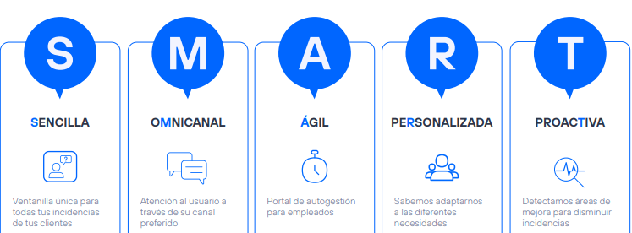

安全托管服务和终端管理：TTech提供产商品，TdE负责销售
安全管理服务
Managed Security Service
TdE销售250M€/年
办公终端管理服务
Device as a service
TdE销售200M€/年
终端管理服务产品包括：
设备供应
IT一站服务坐席
远程设备维护
移动办公安全
虚拟桌面VDI
SOC中心
大网流量分析
TTech在2020年从TdE继承了TdE约200M€的安全托管服务和SOC中心
防火墙
安全软件
由TTech提供设备供应、安全和远程服务
TTech主要提供约20+安全Vendor方案“大杂烩”集成，
每个细类选择全球TOP的产品和伙伴
安全服务分类 | Vendor合作厂商
Detection & Response | Crowdstrike, Palo Alto
CyberThreat Intelligence | Palo Alto，Cisco, Microsoft,bitsight
Vuluerability Rist Mgmt | Rapid7, Qualys, Tenable
Network Security | Palo Alto, Fortinet, Netskope, F5, Zscaler
Data Protection | Sealpath,Digicert,VU,Factum,Cyberark
IOT/OT Security | NOZOMI,Graland,gigamon,medicate
Secure Microsoft | Microsoft
HP Elitebook
Apple Macbook
Dell
设备订阅
Lenovo ThinkPad
MS Surface
ChromeBook
微软M365
140€/年
Google
138€/年
终端配套软件
订阅
SSL 安全访问
68.33€/年
EDR设备安全
59.88€/年

Slide 10

Supply产商品： 90%收入围绕通用office办公标品转售，10%收入来自垂直行业的系统集成
Supply类产商品，由最终用户发起硬件和软件的采购，TdE提供渠道转售
垂直行业总集，高度依赖对核心NA的持续经营；例如在Aena客户，累计获得555M€采购单，其中470M来自安保系统总集；
Supply产商品
主要转售商品
Vendor的份额
西班牙机场运营航，国有企业
过去5年，TdE承接了Aena约555M€的ICT采购，安防类IOT系统集成占85%
55M$
50M$
企业园区网络
Enterprise Network Equipment
140M$
园区交换机、AP
无线局域专网MPN
企业专网（微波）
15M$
10M$
10M$
Cisco
HPE
Huawei
Eicsson
Nokia
行业集成 | 金额
手提袋爆炸品自动检测系统（Edscb） | 130M
出入境系统项目设备供货及安装框架协议 | 127M
2024-2027年通信设施供应和安装 | 46.7M
2021-2024年通信基础设施供应和安装 | 26.5M
2019-2021年通信基础设施供应和安装 | 25M
2022-2024年 Sica安全设备供应和安装 | 20M
2020-2022年Sica安全设备供应与安装 | 16M
2020-2022年生物识别设备供应与安装 | 17M
Aena的旅客大数据和分析 | 16.3M
2023-2026年Uca设备供应和安装框架协议 | 12.8M
存储网络和服务器框架协议 | 12.8M
基础服务器和软件框架协议。 | 12.8M
2023-2026年Sipa设备供应和安装框架协议 | 12.75M
数据中心基础设施
DC infrastructure
100M$
x86服务器
存储、DCN网络
虚拟化管理软件
40M$
35M$
15M$
10M$
2M$
HPE
Dell
VMware
Cisco
Huawei
企业软件
成熟企业软件license
200M$
数据分析软件
ERP/CRM
电子政务软件
ERP – 45M$
CRM – 22M$
Private Cloud – 30M$
Data Analysis – 63M$
电子政务软件定制 – 40M$
办公场所终端
一次性采购
150M$
Desktop、Laptop
Pad
会议室大屏
HPE 40%
--政府
Dell 20%
—大企业
Lenovo 20%
—SME
Apple 10%
—教育PAD
*2024.12 与微软合作AI PC的转售

Slide 11
华为参与视角的portfolio分类及现网格局，除安全外的可参与空间60M+
Portfolio | 性质 | 业务范围 | 业务目标 | 涉及产品 | 状态
大企业管理服务 (SSGG) | 管理服务 | 大企业 | 基于Telefonica大网，为大企业客户提供WAN/LAN连接管理服务，包括企业互联、Internet接入、交换机有线接入、Wi-Fi无线接入。 | AR、NE、LSW、AP | 部分款型销售中，逐步完成准入
大企业SDN管理服务 (flexWAN) | 管理服务 | 大企业 | 基于SDN技术，在大企业管理服务的基础上提供SD-WAN及SD-LAN管理服务。 | AR、LSW、AP | 无法突破
SD-LAN管理服务 (On-Top MSP) | 硬件转售 + 代维 | 大企业 | 面向大企业客户，转售LAN+Wi-Fi硬件并提供网络代维服务。 | LSW、AP | 标前，联合孵化中
Smart Wi-Fi & GPON | 硬件转售 + 被集成 | 大企业 | 面向酒店行业，由TDE牵头，集成厂商硬件以及Captive Portal服务供应商，为最终客户提供Portal认证的Wi-Fi服务。 | LSW、AP | 已投标，待中标
中小企业管理服务 (MFE/MFD) | 管理服务 | SME | 针对中小企业需求，基于固定套餐形式为客户提供服务。MFE后续将演进为LEGO，形成模块化灵活拼接套餐销售的能力。 | AR、LSW、AP | WAN：未突破 LAN：正常销售 Wi-Fi：
企业互联网服务 (Internet Empresas) | 管理服务 | SME | 面向中小企业，提供具备商务竞争力的中高质量Internet接入。 | AR | 已中标，待启动准入
运营商 | Portfolio类型/ 华为Offering | WAN |  |  |  | LAN |  |  | 安全
 |  | AR 路由器 | NE 路由器 | 5G-CPE | SD-WAN | Wi-Fi | 交换机 | SD-LAN | Firewall
Telefonica Sell to 60->60->62M | SSGG大企业管理服务 (IPVPN、FlexWAN) 设备采购：56M/Y | Teldat 77% | Cisco 75% | Teldat 100% | Fortinet 85% | Aruba 100% | Aruba 60% | Huawei Extreme | Fortinet 80%
 |  | Cisco 15% |  |  |  |  | Huawei 35%
 |  | Huawei 2% | Huawei 20% |  | Teldat 10% |  | Cisco 5%
 |  | Juniper 1% | Juniper 5% |  | Meraki 5% |  |  |  | Others 20%
 |  | 0.5/26M | 0.6/3M | 0/3M | 0/20M | 0/0.6M | 1/3M |  | 0/20M
 | MFE中小企业管理服务 设备采购：6M/Y | Teldat 100% |  |  |  | Microtik 100% --> TP-Link | Huawei 30%
 |  |  |  |  |  |  | Alcatel 70%
 |  | 0/0.8M |  |  |  | 0/3M | 1/2.5M

Slide 12
华为参与准入的可参与空间不到30M，对准肥肉市场深耕
客户Offering名称/客户招标套餐 | 带宽要求 (对称) | 市场空间 | 华为款型 | 华为已销售款型 | 第一Vendor | 第二Vendor
MPLS/FTTH/Internet 1/10/100G Full Routing | 1/10/100G | 0.5M | NE8000-M4 | AR6280 | 思科 90% | Juniper 5%
MPLS/Internet 100G | 100G | 4M | NE8000-M4 | NE40E-M2K-B | 思科 90% | Juniper 10%
MPLS/FTTH/Internet 10G | 10G | 8M | AR8140-L12G10XG | NE40E-M2K-B | Teldat 75% | 思科 20%
MPLS/FTTH/Internet 1G | 1G | 7M | AR651 + Perf License | AR651 + Perf License | Teldat 70% | 思科 20%
MPLS/FTTH/Internet 600M | 600M | 1.5M | AR651 | AR651 | Teldat 80% | 华为 5%
MPLS/FTTH/Internet 300M | 300M | 0.3M | AR651 | AR651 | Teldat 98% | 华为 2%
MPLS/FTTH/Internet 100M | 100M | 0.2M | AR611W | AR611W | Teldat 99% | 华为 1%
MPLS/FTTH/Internet 1G + BCK LTE | 1G + LTE | 1.3M | AR651 + MIC-LTE | N/A | Teldat 100% | N/A
MPLS/FTTH/Internet 1G + BCK 5G | 1G + 5G | 3.5M | AR5710-H2T4N2X-NRGL AR651 + RU-301 | N/A | Teldat 100% | N/A
场景价值
瘦肉区
肥肉区
TLF-SDWAN
高
High
TLF-SDLAN
瘦肉区
肥肉区
中
Middle
TLF-Switch(SMB)
TLF-IPVPN
TLF-WiFi(SMB)
骨头区
瘦肉区
低
Low
低 Low
中 Middle
高 High
销售空间
肥肉区
瘦肉区
骨头区

Slide 13
TDE B2B产商品
产商品分为两大类，Service和Supply。Service即传统流水业务，从连接向DICT扩展，华为重点聚焦连接，做大已完成准入产品（WAN/LAN）的份额。
1. | TdE占40%的西班牙专线份额，MasOrange和VDF各占18%
2. | WAN设备每年采购额110M+，为TdE带来13.5亿营收，投资比8%，华为可见空间50M+，26年目标4M（sellto）
3. | LAN设备每年采购额40M+，为TdE带来1.75亿营收，投资比20%，AP 与交换机采购金额比例为3:2

